Slide 1
Обзор типовых нарушений, выявленных по результатам проведения государственного контроля в 2020 году и первом полугодии 2021 года
Соблюдение требований законодательства в сфере СМИ
Управление Роскомнадзора по Белгородской области
август, 2021

Slide 2
Статистика выявленных нарушений

Slide 3
Соблюдение требований Федерального закона от 29 декабря 1994 года № 77-ФЗ «Об обязательном экземпляре документов»
Общие положения:
-закон определяет политику государства в области формирования обязательного экземпляра документов как ресурсной базы комплектования полного национального библиотечно-информационного фонда документов Российской Федерации и развития системы государственной библиографии, предусматривает обеспечение сохранности обязательного экземпляра документов, его общественное использование;
закон устанавливает виды обязательного экземпляра
документов, категории их производителей и получателей,
сроки и порядок доставки обязательного экземпляра
документов, ответственность за их нарушение.

Slide 4
п. 1,2 ст. 7 Федерального закона производители документов доставляют обязательные экземпляры печатных изданий в день выхода в свет первой партии тиража получателям обязательных экземпляров по следующим адресам:
Для печатных СМИ
Министерство цифрового развития связи и массовых коммуникаций
Федеральное государственное унитарное предприятие «Информационное телеграфное агентство России (ИТАР-ТАСС)»
ФГУН «Российская книжная палата»
Книжные палаты и (или) библиотеки субъектов
(Постановлением Губернатора Белгородской области от 22.10.2004 № 203 «Об обязательном экземпляре документов Белгородской области» получателем обязательного экземпляра СМИ, зарегистрированных в регионе является Белгородская государственная универсальная научная библиотека)
Библиотеки муниципальных образований
Количество:
16 – журналов и продолжающихся изданий на русском языке;
9 – центральных газет и газет субъектов РФ на русском языке
4 – журнала, продолжающихся изданий на языках народов РФ и иностранных языках;
3 – газеты на языках народов РФ;
1 – издание, выпущенное заводами или дополнительными тиражами.
Количество: 2 обязательных экземпляра
Количество: 3 обязательных экземпляра
Количество: 1 обязательный федеральный экземпляр
ВАЖНО! Роскомандзор получателем обязательного экземпляра не является!

Slide 5
п. 2.1 ст. 7 Федерального закона
Производители документов доставляют по одному обязательному экземпляру печатных изданий в электронной форме в течение семи дней со дня выхода в свет первой партии тиража печатных изданий следующим получателям:
Информационное телеграфное агентство России (ИТАР-ТАСС)
online.bookchamber.ru
Российская государственная библиотека
oek.rsl.ru

Slide 6
Требования ст. 11 Закона РФ от 27.12.1991 № 2124-1 «О средствах массовой информации»
(основания для внесения изменений в запись о регистрации СМИ, уведомления регистрирующего органа)
Основания для внесения изменений в запись о регистрации СМИ:
Смена учредителя
Изменение состава соучредителей
Изменение наименования (наименования) СМИ
Изменение языка распространения
Изменение примерной тематики и (или) специализации
Изменение территории распространения СМИ
Изменение доменного имения сайта в сети Интернет (для сетевого издания)
Изменение формы и (или) вида периодического распространения СМИ
Учредитель обязан уведомить регистрирующий орган в течение месяца со дня:
Изменения места нахождения учредителя
Изменения места нахождения редакции
Изменения периодичности выпуска СМИ
Изменения максимального объёма СМИ
Принятия решения о прекращении деятельности СМИ
Принятия решения о приостановлении деятельности СМИ
Принятия решения о возобновлении деятельности СМИ

Slide 7
Статья 15. Признание регистрации средства массовой информации недействительной
Регистрация средства массовой информации может быть признана недействительной исключительно судом в порядке административного судопроизводства по заявлению регистрирующего органа в случае:
- если представленные заявителем в регистрирующий орган в соответствии со ст. 10 Закона «О СМИ» сведения не соответствуют действительности;
- если средство массовой информации не выходит в свет (в эфир) более одного года;
- если устав редакции или заменяющий его договор не направлен в регистрирующий орган в течение трех месяцев со дня первого выхода в свет (в эфир) средства массовой информации;
- если имела место повторная регистрация средства массовой информации.

Slide 8
В случае смерти физического лица, реорганизации или ликвидации объединения граждан либо прекращения юридического лица, которые являются учредителями СМИ и права и обязанности которых не перешли к редакции в соответствии с ч. 4 ст. 18 Закона «О СМИ», регистрация средства массовой информации утрачивает силу.
Регистрирующий орган подтверждает факт истечения годичного срока с момента прекращения деятельности учредителя - юридического лица либо смерти учредителя - физического лица, отсутствия уведомления в регистрирующем органе.
Регистрирующий орган вносит в реестр зарегистрированных средств массовой информации соответствующую запись.

Slide 9
Соблюдение требований законодательства Российской Федерации в части распространения материалов и сообщений иностранных агентов
Докладчик:
Гапотченко Елена Олеговна
начальник отдела контроля и надзора в сфере массовых коммуникаций

Slide 10
Законодательная база
Федеральный закон от 27 декабря 1991 г. № 2124-I «О средствах массовой информации»;
Федеральный закон от 12 января 1996 г. № 7-ФЗ «О некоммерческих организациях»;
«Кодекс Российской Федерации об административных правонарушениях» от 30.12.2001 № 195-ФЗ.

Slide 11
Основные понятия
Иностранный агент – лицо, получающее финансирование или имущество от иностранных организаций или граждан, участвующее в политической деятельности в Российской Федерации и действующее в интересах иностранных государств
Иностранные агенты
Некоммерческие организации (НКО)
Общественные объединения
Физические лица
Иностранные средства массовой информации (Ино-СМИ)

Slide 12
НКО, выполняющие функции иностранного агента
Некоммерческая организация, выполняющая функции иностранного агента – некоммерческая организация, получающая денежные средства или иное имущество от иностранных государств и участвующая, в интересах иностранных источников, в политической деятельности на территории Российской Федерации

Slide 13
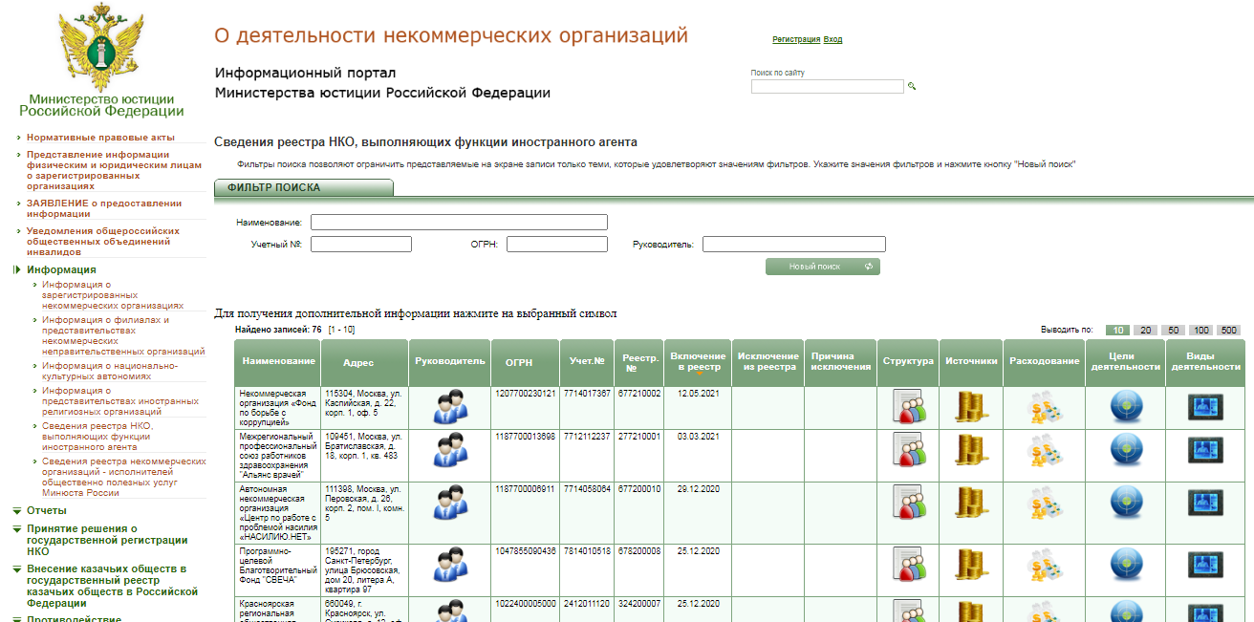
Реестр НКО, выполняющих функции иностранного агента
Текст слайда

Slide 14
Иностранные СМИ, выполняющие функции иностранного агента
Иностранные средства массовой информации, выполняющие функции иностранного агента – иностранные средства массовой информации, которые получают денежные средства или иное имущество от иностранных государств, их государственных органов, международных и иностранных организаций, иностранных граждан, лиц без гражданства либо уполномоченных ими лиц или от российских юридических лиц, получающих денежные средства или иное имущество от указанных источников
СМИ-иноагенты
Юридические лица
Физические лица
СМИ

Slide 15
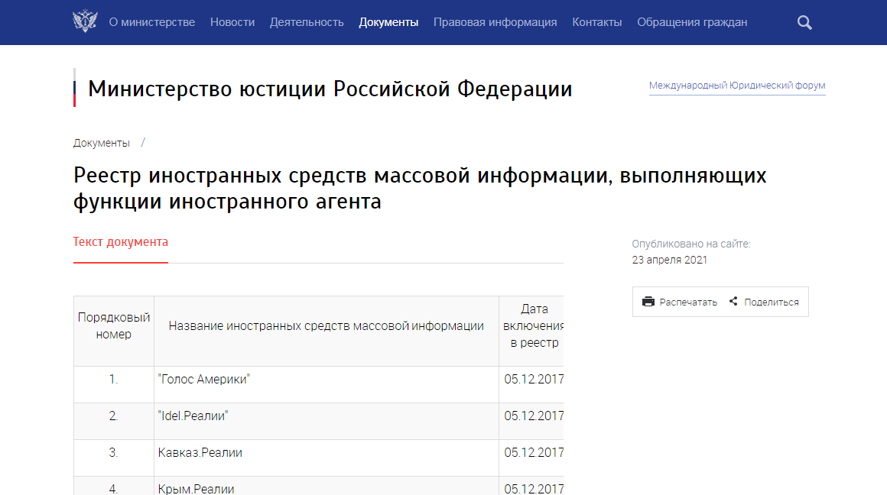
Реестр иностранных СМИ, выполняющих функции иностранного агента
Текст слайда

Slide 16
Соблюдение маркировки в части распространения сообщений и материалов иностранных агентов
«Наименование иностранного агента»
«Наименование иностранного агента»*
*«Наименование иностранного агента» включен в реестр НКО/общественных объединений/ физ.лиц/иностранных СМИ, выполняющих функции иностранного агента
Маркировка отсутствует
Маркировка присутствует

Slide 17
Соблюдение маркировки в части распространения сообщений и материалов самими СМИ-иноагентами
ФЕДЕРАЛЬНАЯ СЛУЖБА ПО НАДЗОРУ В СФЕРЕ СВЯЗИ, ИНФОРМАЦИОННЫХ ТЕХНОЛОГИЙ И МАССОВЫХ КОММУНИКАЦИЙ (РОСКОМНАДЗОР)
ПРИКАЗ
от 23.09.2020 № 124
Об утверждении формы указания на то, что сообщения и материалы иностранного средства массовой информации, выполняющего функции иностранного агента, и (или) российского юридического лица, выполняющего функции иностранного агента, распространяемые на территории Российской Федерации, созданы и (или) распространены указанными лицами, а также требований и порядка размещения такого указания
Форма указания:
Данное сообщение (материал) создано и (или) распространено иностранным средством массовой информации, выполняющим функции иностранного агента, и (или) российским юридическим лицом, выполняющим функции иностранного агента

Slide 18
Соблюдение маркировки в части распространения сообщений и материалов СМИ-иноагентов
ФЕДЕРАЛЬНАЯ СЛУЖБА ПО НАДЗОРУ В СФЕРЕ СВЯЗИ, ИНФОРМАЦИОННЫХ ТЕХНОЛОГИЙ И МАССОВЫХ КОММУНИКАЦИЙ (РОСКОМНАДЗОР)
ПРИКАЗ
от 23.09.2020 № 124
Об утверждении формы указания на то, что сообщения и материалы иностранного средства массовой информации, выполняющего функции иностранного агента, и (или) российского юридического лица, выполняющего функции иностранного агента, распространяемые на территории Российской Федерации, созданы и (или) распространены указанными лицами, а также требований и порядка размещения такого указания
Средства массовой информации должны маркировать свои сообщения и материалы при цитировании или распространении сообщений и материалов иностранных средств массовой информации, выполняющих функции иностранного агента
соблюдение
части 2.4 статьи 13.15 КоАП РФ

Slide 19
Административная ответственность
части 2.1, 2.2, 2.3, 2.4 статьи 13.15 КоАП РФ
за нарушение требований маркировки информации об иностранном агенте и его материалах предусмотрены штрафы:
– для физических лиц – от 2 тысяч до 2,5 тысяч рублей
– для должностных лиц – от 4 тысяч до 5 тысяч рублей
– для юридических лиц – от 40 тысяч до 50 тысяч рублей
за несоответствие требованиям по форме, месту размещения или времени демонстрации маркировки предусмотрены штрафы:
– для должностных лиц – от 3 тысяч до 4 тысяч рублей
– для юридических лиц – от 30 тысяч до 40 тысяч рублей
часть 3 статьи 14.1 КоАП РФ

Slide 20
Недопущение пропаганды распространения и употребления наркотических средств и их прекурсоров
В соответствии с ч. 3 ст. 4 Закона РФ «О средствах массовой информации»
запрещается распространение в средствах массовой информации, а также в информационно-телекоммуникационных сетях:
- сведений о способах, методах разработки, изготовления и использования, местах приобретения наркотических средств, психотропных веществ и их прекурсоров;
пропаганды каких-либо преимуществ использования отдельных наркотических средств, психотропных веществ, их аналогов и прекурсоров.
Нарушение норм настоящей статьи влечет вынесение письменных предупреждений учредителю и (или) редакции (главному редактору СМИ), а также прекращение судом деятельности СМИ в случае неоднократных нарушений в течение двенадцати месяцев, по поводу которых делались такие предупреждения.

Slide 21
Основные ошибки при освещении темы наркотиков :
• распространение высказываний, являющихся пропагандой каких-либо преимуществ использования отдельных наркотических средств, психотропных веществ, их аналогов и прекурсоров;
• раскрытие мест изготовления и приобретения наркотических средств;
• раскрытие способов, методов разработки, изготовления и использования наркотических средств;
• раскрытие сведений о лекарственных средствах, использование которых может вызвать наркотический эффект;
• сообщения о потребителях наркотиков, добившихся славы или успеха;
• фиксация позитивного эффекта от потребления наркотиков;
• преуменьшение вреда от потребления наркотиков.

Slide 22
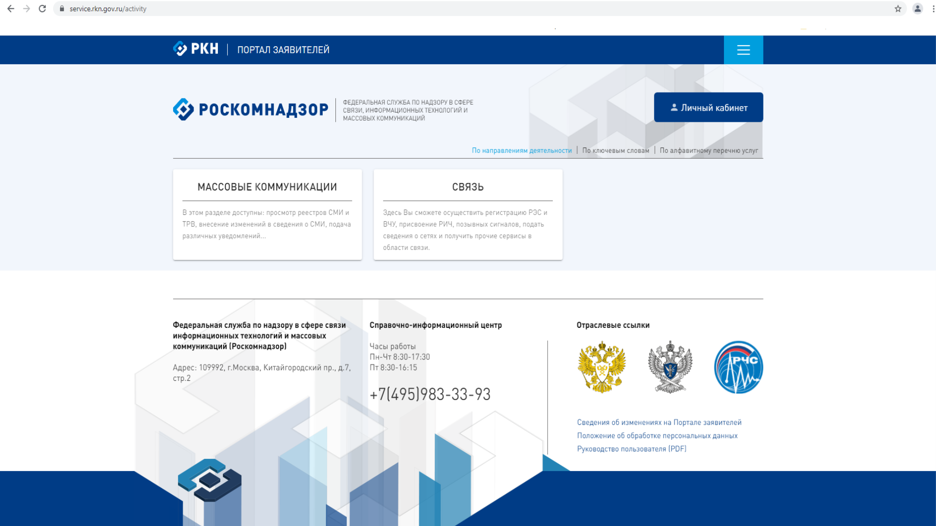
Личный кабинет учредителя СМИ, главного редактора СМИ и вещателя на портале заявителей Роскомнадзора

Slide 23
Вопросы по соблюдению законодательства
в сфере средств массовых коммуникаций
МОЖНО ЗАДАТЬ
(4722)23-27-14 (доб.130) – Гапотченко Елена Олеговна,
начальник отдела контроля и надзора в сфере массовых коммуникаций
(4722)23-27-18 (доб.131) – Носова Ольга Владиславна,
ведущий специалист-эксперт отдела
(4722)23-27-18 (доб.133) – Добродомова Марина Владимировна,
ведущий специалист-эксперт отдела

Slide 24
СПАСИБО ЗА ВНИМАНИЕ!
rsockanc31@rkn.gov.ru

